Slide 1

БЮДЖЕТ ДЛЯ ГРАЖДАН
Исполнение бюджета
муниципального образования «Светогорское городское поселение» за 9 месяцев 2024 года

Slide 2
Исполнение бюджета осуществлялось в соответствии с
положением о бюджетном процессе в муниципальном образовании «Светогорское городское поселение»
решением Совета депутатов МО «Светогорское городское поселение» № 34 от 07 декабря 2023 года «О бюджете муниципального образования «Светогорское городское поселение» Выборгского района Ленинградской области на 2024 год и на плановый период 2025 и 2026 годов» с последующими изменениями
сводной бюджетной росписью и утвержденными лимитами бюджетных обязательств

Slide 3
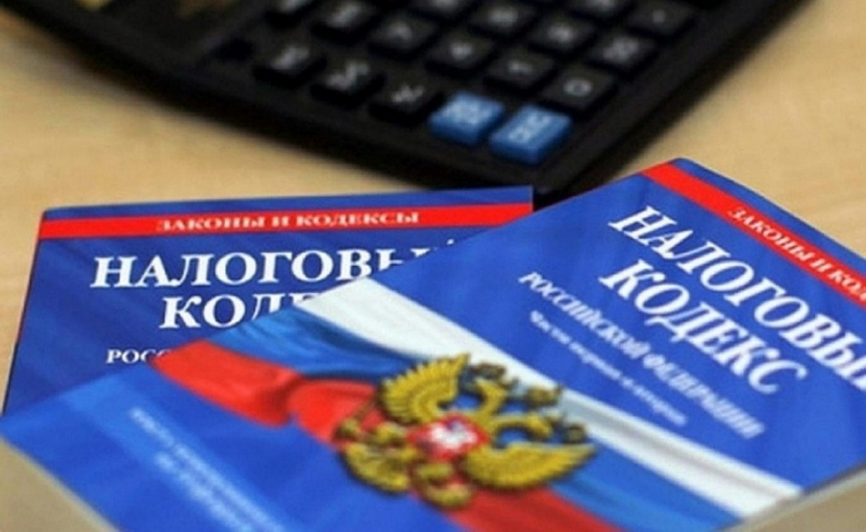

Исполнение бюджета по доходам
Налоговые доходы
32,4%
80 806 664,55 руб.
Неналоговые доходы
13,2%
32 859 546,67 руб.
Безвозмездные поступления
19,8%
49 226 068,25 руб.
162 892 279,47 рублей

Slide 4
Доходы бюджета
Исполнение доходной части бюджета
Налоговые доходы бюджета
Наименование доходных источников | План на 2024 год (руб.) | Исполнено за 9 месяцев 2024 года (руб.) | исполнение за 2024 год (%)
Налог на доходы физических лиц | 85 530 800,00 | 64 932 462,99 | 75,9%
Акцизы по подакцизным товарам (продукции), производимым на территории Российской Федерации | 3 595 400,00 | 2 762 295,66 | 76,8%
Налог на имущество физических лиц | 2 614 600,00 | 1 369 623,14 | 52,4
Земельный налог | 15 306 000,00 | 11 742 282,76 | 76,7

Slide 5
Доходы бюджета
Исполнение доходной части бюджета
Неналоговые доходы бюджета
Наименование доходных источников | План на 2024 год (руб.) | Исполнено за 9 месяцев 2024 года (руб.) | Исполнение за 2024 год (%)
Арендная плата за земельные участки | 9 100 000,00 | 6 365 924,81 | 69,6
Доходы от сдачи в аренду имущества | 4 000 000,00 | 2 146 646,20 | 53,7
Прочие доходы от использования имущества, находящегося в собственности городских поселений | 6 500 000,00 | 5 855 031,28 | 90,1
Плата, поступившая в рамках договора за предоставление права на размещение и эксплуатацию нестационарного торгового объекта | 748 400,00 | 967 024,62 | 129,2
Доходы от пользования природными ресурсами | 7 600 000,00 | 7 039 777,30 | 92,6
Доходы от оказания платных услуг компенсации затрат государства | 60 000,00 | 7 703 402,45 | 0%
Доходы от продажи имущества и земли | 3 048 800,00 | 2 712 421,85 | 88,9%
Административные штрафы, неустойки, пени | 5 000,00 | 0,00 | 0%
Прочие неналоговые доходы | 80 000,00 | 69 318,16 | 86,8%

Slide 6
Доходы бюджета
Исполнение доходной части бюджета
Безвозмездные поступления бюджета
Наименование доходных источников | План на 2024 год (руб.) | Исполнено за 9 месяцев 2024 года (руб.) | Исполнение за 2024 год (%)
Дотации бюджетам городских поселений на выравнивание бюджетной обеспеченности из бюджета субъекта Российской Федерации | 43 162 500,00 | 36 096 630,00 | 83,6%
Субсидии бюджетам городских поселений | 51 837 770,76 | 12 983 581,06 | 25,0%
Субвенции бюджетам бюджетной системы РФ | 3 673 640,00 | 2 802 741,30 | 76,3%
Прочие межбюджетные трансферты, передаваемые бюджетам городских поселений | 12 615 917,00 | 4 580 030,00 | 36,3%
Доходы бюджетов городских поселений от возврата остатков субсидий, субвенций и иных межбюджетных трансфертов, имеющих целевое назначение, прошлых лет из бюджетов муниципальных районов | 76 286,64 | 76 286,64 | 100%
Возврат прочих остатков субсидий, субвенций и иных межбюджетных трансфертов, имеющих целевое назначение, прошлых лет из бюджетов городских поселений | -435 524,51 | - 7 313 200,75 | Свыше 200%

Slide 7
Исполнение бюджета по расходам
109 370 209,46рублей

Slide 8



МП «Основные направления осуществления управленческой деятельности и развитие муниципальной службы в муниципальном образовании «Светогорское городское поселение» Выборгского района Ленинградской области»
403 586,17 рублей
- услуги по сервисному обслуживанию компьютерной техники, оборудования, офисной техники, АТС – 171 500,00 рублей;
- оказание услуг по комплексному обслуживанию информационной системы 1С Бухгалтерия-8, СПС «Консультант Плюс», «Система Кадры», справочная система «Госфинансы», программный продукт «Касперский», оказание образовательных услуг, обслуживание и сопровождение сайтов и блогов – 210 586,17 рублей;
- образовательные услуги по программе повышения квалификации и профессиональной переподготовки сотрудников администрации – 21 500,00 рублей.

Slide 9

МП «Развитие форм местного самоуправления и социальной активности населения на территории
МО «Светогорское городское поселение»
3 133 030,00 рублей
– публикацию информации о деятельности органов местного самоуправления МО «Светогорское городское поселение» (опубликование муниципальных нормативных правовых актов и иных официальных документов, в официальном печатном издании газете «Вуокса») в сумме 1 542 696,00 рублей;
– поставка канцелярских товаров, монтаж/демонтаж информационных материалов (баннеров) для организации проведения выборов, услуги по перевозке пассажиров транспортом (выборы) в сумме 66 910,00 рублей;
– на проведение выборов депутатов совета депутатов МО "Светогорское городское поселение" согласно Распоряжения № 46 от 25.06.2024 года в сумме 1 359 907,00 рублей;
– на обустройство линии электропередачи наружного уличного освещения д. Лосево, ул. Заречная (3 этап) в сумме 163 517,00 рублей.

Slide 10

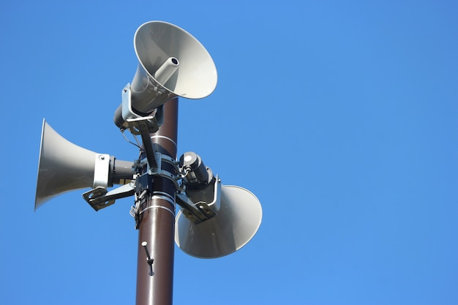

МП «Безопасность
МО «Светогорское городское поселение»
3 214 481,42 рублей
– построение муниципальной системы оповещения МО "СГП" и подключение ее к РАСЦО ЛО, 1 этап в сумме 1 814 766,97 рублей;
– на обеспечение готовности к оперативному реагированию на чрезвычайные ситуации и проведению работ по их ликвидации в сумме 169 000,00 рублей;
- создание специализированного мобильного подразделения водных спасателей для патрулирования в сумме 200 000,00 рублей;
- создание противопожарной минерализованной полосы у населенных пунктов в сумме 230 000,00 рублей;
- проверка и корректировка сметной документации с получением положительного заключения экспертизы в сумме 35 900,00 рублей;

Slide 11
МП «Безопасность
МО «Светогорское городское поселение»
3 214 481,42 рублей
– на обслуживание аппаратно-программного комплекса автоматизированной информационной системы «Безопасный город» в сумме 128 666,30 рублей;
на обеспечение выполнения органами местного самоуправления муниципальных образований отдельных государственных полномочий Ленинградской области в сфере профилактики безнадзорности и правонарушений несовершеннолетних и в сфере административных правоотношений – 1 888 998,33 рублей;

Slide 12

МП «Развитие малого, среднего предпринимательства и потребительского рынка»
За 9 месяцев 2024 года расходы были реализованы мероприятия на поставку товара (Благодарственное письмо) на сумму 2 640,00 рублей.

Slide 13
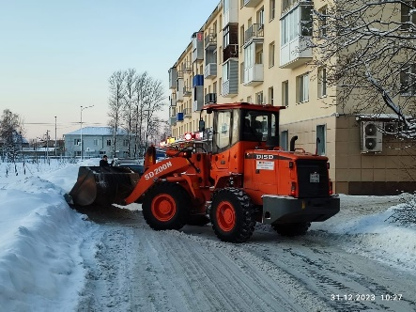
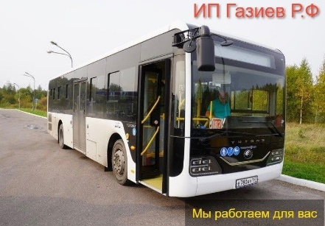
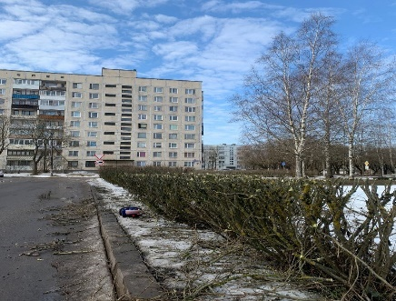
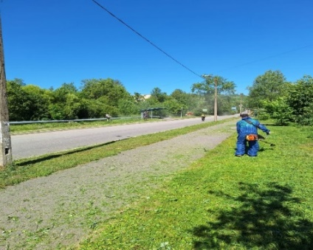
МП «Формирование городской среды и обеспечение качественным жильем граждан на территории
МО «Светогорское городское поселение»
55 698 065,30 рублей
– благоустройство общественной территории по адресу: г. Светогорск, ул. Красноармейская д.14, 22, 24 в сумме 3 737 010,00 рублей;
– мероприятия по благоустройству дворовых территорий по адресу: гп. Лесогорский ул. Труда д. 7 в сумме 3 109 475,63 рублей;
– строительство котельной по адресу: гп. Лесогорский ул. Советов д.8. в сумме 3 512 012,00 рублей;
– оказание услуг по осуществлению регулярных перевозок пассажиров и багажа автотранспортом общего пользования в сумме 4 443 496,74 рублей;
– оказание услуг по ямочному ремонту дорог территорий МО в сумме 2 075 170,36 рублей;
– уличное освещение, эксплуатационно-техническое обслуживание объектов наружного освещения в сумме 6 099 563,53 рублей;
– механизированную уборку дорог, общественных территорий (содержание парка, детских площадок, мемориалов и т.д.) в сумме 13 250 136,74 рублей;
– оказание услуг по благоустройству и ландшафтной архитектуре (покос газонов, высадка цветов, кустарников, деревьев, спил, кронирование, формовочная обрезка зеленых насаждений, содержание фонтана) в сумме 4 052 400,00 рублей;

Slide 14
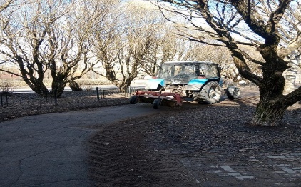

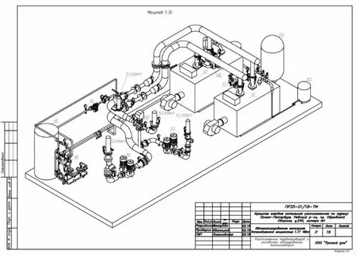
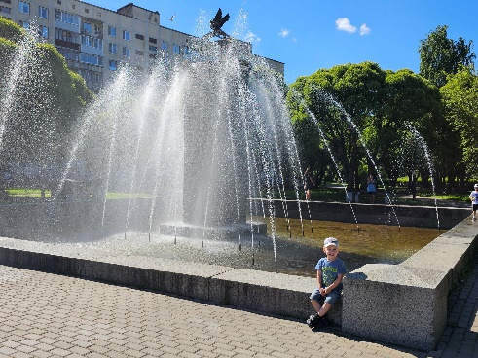
МП «Формирование городской среды и обеспечение качественным жильем граждан на территории
МО «Светогорское городское поселение»
55 698 065,30 рублей
– оказание услуг по содержанию кладбищ на территории МО «Светогорское городское поселение» в сумме 306 666,68 рублей;
– услуги по осуществлению строительного контроля по объектам, проверка и корректировка сметной документации г. Светогорск ул. Красноармейская 14,22,24, изготовлению информационных табличек (досок), монтаж/демонтаж, проверка, подготовка праздничной атрибутики, мероприятия по борьбе с борщевиком Сосновского в сумме 713 125,32 рублей;
- услуги по расчету и учету платы за наем жилого помещения в сумме 100 238,77 рублей;
взыскание задолженности за содержание общественного имущества и коммунальные услуги по Исполнительному листу ФС № 041099835 от 15.05.2024г. по Делу № А56-111851/2022 от 18.03.2024 в сумме 967 425,90 рублей;

Slide 15

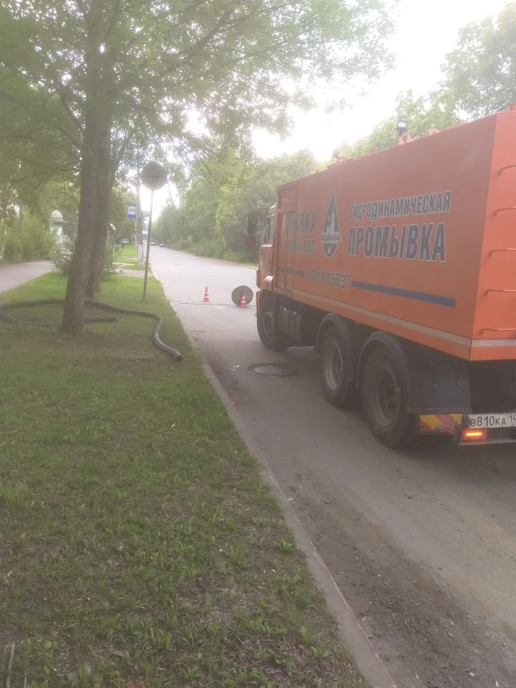
МП «Формирование городской среды и обеспечение качественным жильем граждан на территории
МО «Светогорское городское поселение»
55 698 065,30 рублей
- выполнение работ по ремонту муниципального жилищного фонда по адресу: ЛО, ВР, г. Светогорск ул. Гарькавого д.10, кв. 70. в сумме 772 895,59 рублей;
- взносы на капитальный ремонт за муниципальные жилые помещения в сумме 5 301 550,17 рублей;
- услуги по промывке сетей ливневой канализации и ливнеприёмных колодцев в сумме 45 000,00 рублей;
- разработка рабочей документации по строительству блок-модульной электрической котельной гп. Лесогорский и за экспертизу по делу N A56-12971/2024 в сумме 615 000,00 рублей.
- ремонт магистрального участка теплосети от блок-модульной котельной по ул. Садовой гп. Лесогорский в сумме 4 513 564,55 рублей;
- актуализация схем тепло-водоснабжения, водоотведения в сумме 2 083 333,32 рублей.

Slide 16

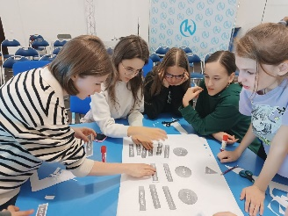
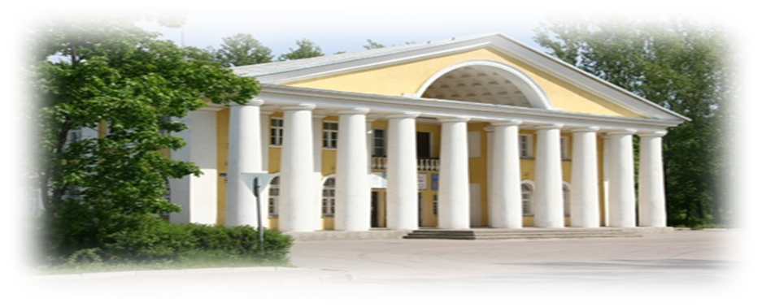
Муниципальная программа «Развитие культуры, физической культуры и массового спорта, молодёжной политики
МО «Светогорское городское поселение»
43 248 159,51 рублей
предоставление субсидии на капитальный ремонт здания в части кровли и фасада объекта капитального строительства - Дома Культуры, расположенного по адресу: г. Светогорск, ул. Победы, д.37 в сумме 1 868 136,22 рублей;
предоставление субсидии на выполнение муниципального задания МБУ «КСК г. Светогорска» по организации мероприятий в сфере молодежной политики, направленных на вовлечение молодежи в инновационную, предпринимательскую, добровольческую деятельность, а также на развитие гражданской активности молодежи и формирование здорового образа жизни в сумме 587 000,00 рублей ;
– предоставление субсидии на иные цели мероприятия по организации летней занятости несовершеннолетних (было трудоустроено 27 подростков в возрасте от 14 до 17 лет) в сумме 300 000,00 рублей;
- мероприятия по поддержке содействия трудовой адаптации и занятости молодежи проведение тренингов «Командообразование», «От идеи до реализации», мастер-классов «Фитнес для всех», «Диджеингг», экскурсии по музею-заповеднику «Парк Монрепо», транспортных услуг для поездки в г. Выборг, поставка наградной продукции, канцтовары, хозтовары для участников проекта "Губернаторский молодежный трудовой отряд"– 160 368,14 рублей;

Slide 17
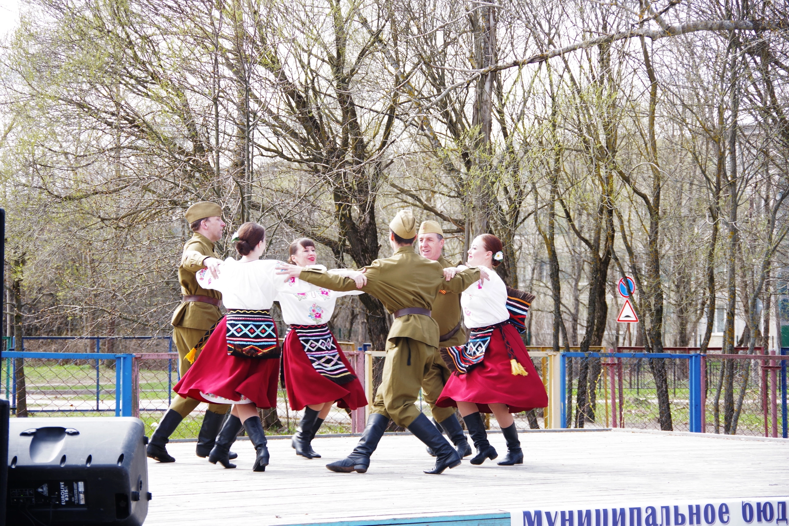
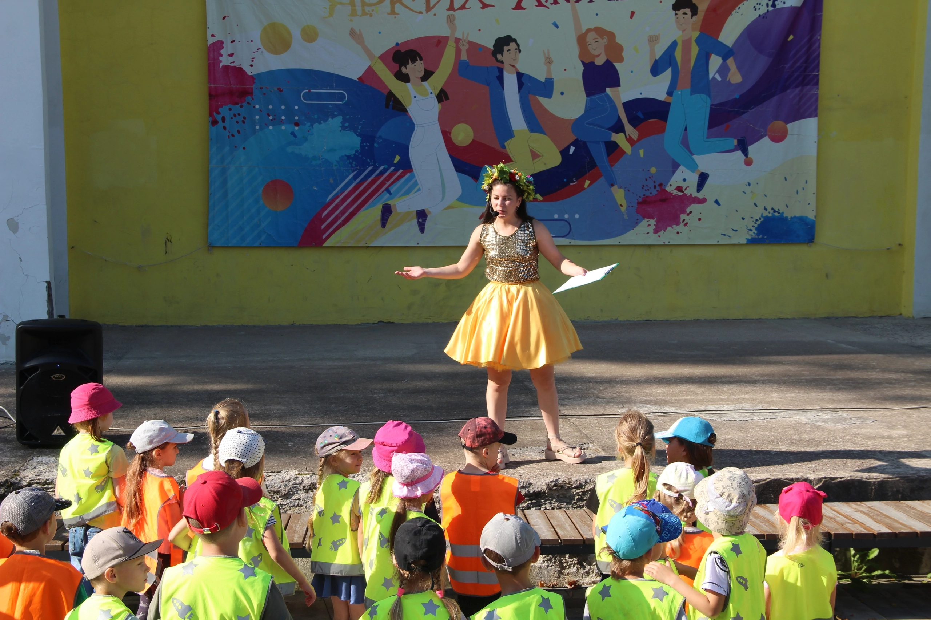
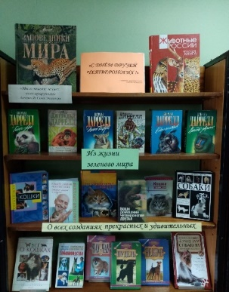
Муниципальная программа «Развитие культуры, физической культуры и массового спорта, молодёжной политики
МО «Светогорское городское поселение»
43 248 159,51 рублей
- предоставление субсидии на выполнение муниципального задания МБУ «КСК г. Светогорска» на организацию деятельности клубных формирований и формирований самодеятельного народного творчества в сумме 8 951 810,00 рублей:
- предоставление субсидии на выполнение муниципального задания на сохранение целевых показателей повышения оплаты труда работников муниципальных учреждений культуры в соответствии с Указом Президента РФ от 07.05.2012 года № 567 «О мероприятиях по реализации государственной социальной политики» для выплат стимулирующего характера работникам МБУ КСК г. Светогорска муниципальных учреждений культуры в сумме 7 184 466,00 рублей;
- проведение праздничных мероприятий, посвященных Дням воинской славы, памятным и юбилейным датам, Дню города и Дню России в сумме 642 237,00 рублей;
- предоставление субсидии на выполнение муниципального задания МБУ «КСК г. Светогорска» на библиотечное, библиографическое и информационное обслуживание пользователей библиотек в сумме 3 084 250,00 рублей;

Slide 18
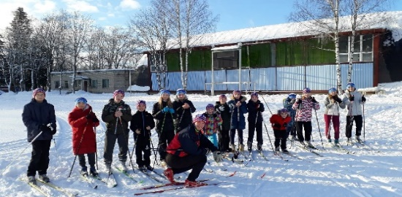
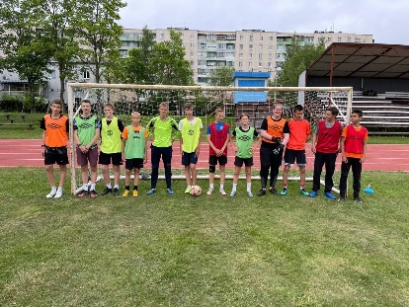
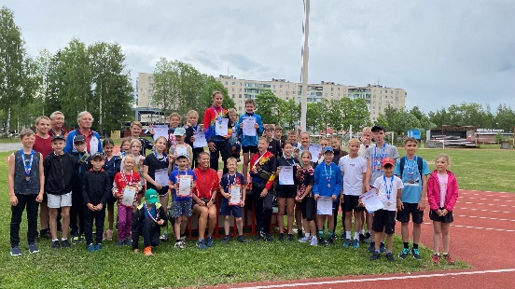
Муниципальная программа «Развитие культуры, физической культуры и массового спорта, молодёжной политики
МО «Светогорское городское поселение»
43 248 159,51 рублей
- предоставление субсидии на выполнение муниципального задания на сохранение целевых показателей повышения оплаты труда работников муниципальных учреждений культуры в соответствии с Указом Президента РФ от 07.05.2012 года № 567 «О мероприятиях по реализации государственной социальной политики» для выплат стимулирующего характера работникам МБУ КСК г. Светогорска муниципальных учреждений библиотек в сумме 2 394 828,00 рублей;
- предоставление субсидии на выполнение муниципального задания МБУ «КСК г. Светогорска» на содержание (эксплуатацию) имущества, находящегося в государственной (муниципальной) собственности в сумме 9 700 000,00 рублей;
- предоставление субсидии на муниципальное задание МБУ «КСК г. Светогорска» на проведение занятий физкультурно-спортивной направленности по месту проживания граждан в сумме 7 874 100,00 рублей;
- предоставление субсидии на иные цели на мероприятия по ремонту системы отопления Дома спорта в сумме 500 964,15 рублей.

Slide 19
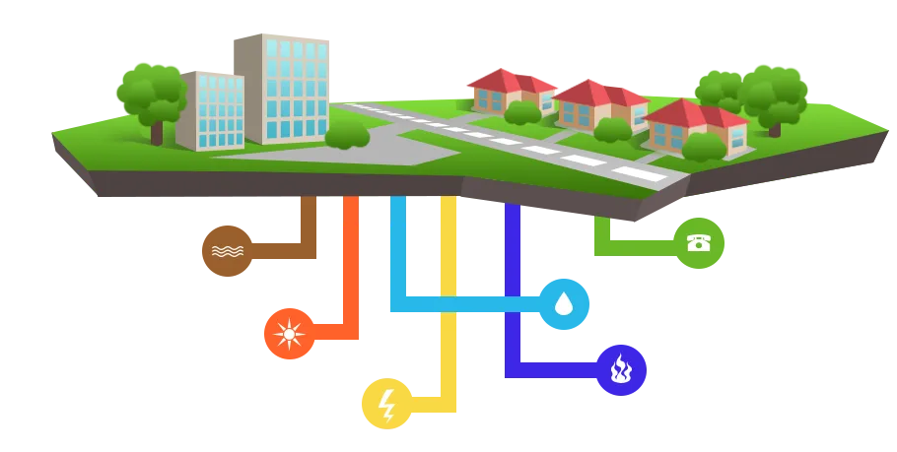
Муниципальная программа «Управление и распоряжение муниципальным имуществом МО «Светогорское городское поселение»
2 417 396,88 рублей
- на строительство объектов инженерной и транспортной инфраструктуры на земельных участках для индивидуального жилищного строительства в соответствии с законом Ленинградской области от 14 октября 2008 г. N 105-оз «О бесплатном предоставлении отдельным категориям граждан земельных участков для индивидуального жилищного строительства на территории Ленинградской области» по адресу: гп. Лесогорский в сумме 2 246 799,60 рублей;
- на оказание услуг по техническому обслуживанию газораспределительной сети в сумме 170 597,28 рублей.

Slide 20
Непрограммные расходы | Исполнено, руб.
Функционирование высшего должностного лица субъекта Российской Федерации и муниципального образования | 1 926 315,28
Функционирование законодательных (представительных) органов государственной власти и представительных органов муниципальных образований | 9 600,00
Функционирование Правительства Российской Федерации, высших исполнительных органов субъектов Российской Федерации, местных администраций | 20 914 909,41
Обеспечение деятельности финансовых, налоговых и таможенных органов и органов финансового (финансово-бюджетного) надзора | 636 075,00
Другие общегосударственные вопросы | 4 805 475,20
Мобилизационная и вневойсковая подготовка | 621 213,60
Защита населения и территории от чрезвычайных ситуаций природного и техногенного характера, пожарная безопасность | 420 003,74
Коммунальное хозяйство | 384 000,00
Пенсионное обеспечение | 2 871 644,00
ИТОГО | 32 589 236,23

Slide 21
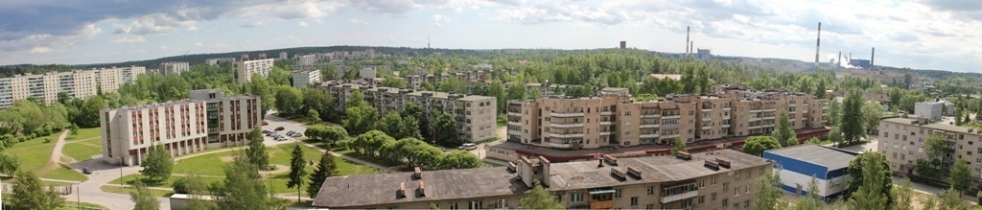
Спасибо за внимание!

